Slide 1
«Организация и основные направления деятельности социальной службы психоневрологического диспансера города Тольятти»
ГБУЗ СО «Тольяттинский психоневрологический диспансер»
Доклад подготовила:
медицинская сестра социальной службы ГБУЗ СО «ТПНД»
Лукьянова Лия Александровна

Slide 2
«Дома общественного призрения душевнобольных в России в 18 веке»

Slide 3
«Современное здание психоневрологического диспансера г.Тольятти»

Slide 5
«Сотрудники социальной службы»

Slide 7
Взаимодействие социальной службы с больничными подразделениями и службами
Администрация ГБУЗ СО «ТПНД»
МРО
Юридическая служба
1-ое общепсихиатри-ческое отделение
(женское)
Кассир ТПНД
6-ое общепсихиатри-ческое отделение
(женское)
социальная служба
Амбулаторное отделение
8-ое отделение пограничных состояний и неврозов
2-ое общепсихиатри-ческое отделение (мужское)
4-ое общепсихиатрическое отделение
(мужское)
7-ое медико- социальное отделение
5-ое общепсихиатри-ческое отделение
(мужское)

Slide 8
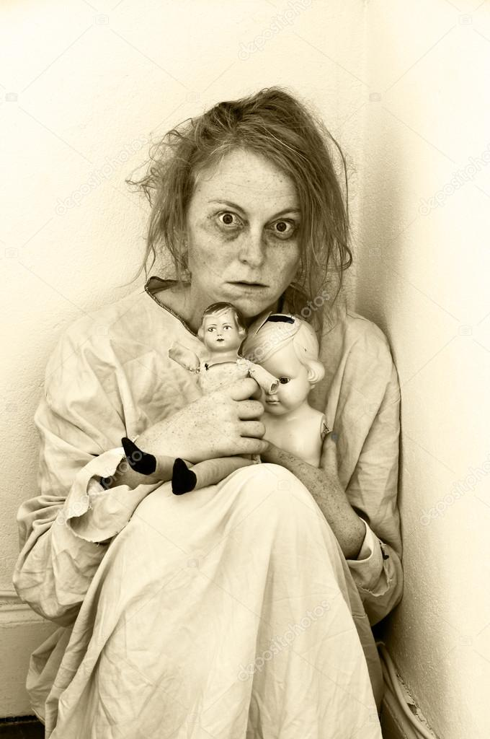
Психически больным может оказаться
любой человек в любой жизненный период...

Slide 9
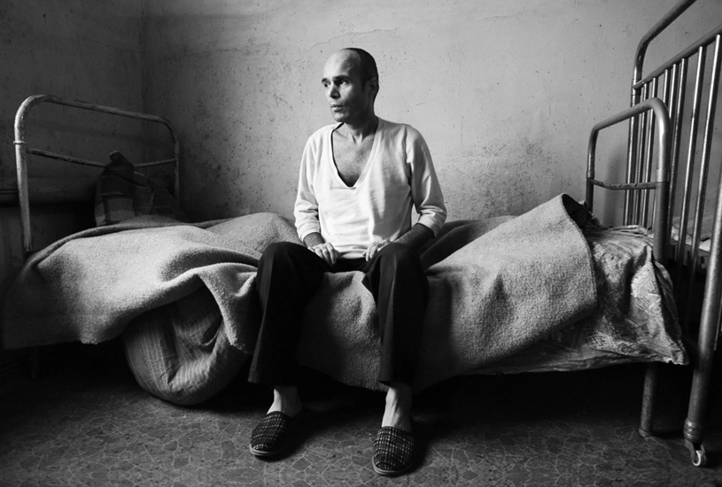
Одиночество и безысходность...

Slide 10
Сложности общения...

Slide 11
Трудности взаимодействия...

Slide 12
Социальная работа
№ | Виды социальной помощи | 2020г. | 2021г.
1 | Восстановление документов: инвалидных справок, СНИЛС, страховых полисов и др. | Более 100 | Более 100
2 | Выполнение мер ИПРА | 50 | 63
3 | Перевод и получение пенсий и пособий, закупка одежды и продуктов, доставка лекарственных средств | ежемесячно 20-22 чел. | ежемесячно 25-28 чел.
4 | Составление писем и запросов в различные организации | Более 250 | Более 300

Slide 13
Психологическая помощь семьям, где есть душевно больной.

Slide 14
Общение с душевно больными

Slide 15
Организация недобровольной госпитализации

Slide 16
В среднем в год проводится около 15 недобровольных госпитализаций с привлечением сотрудников МЧС, полиции, общественных организаций.

Slide 17
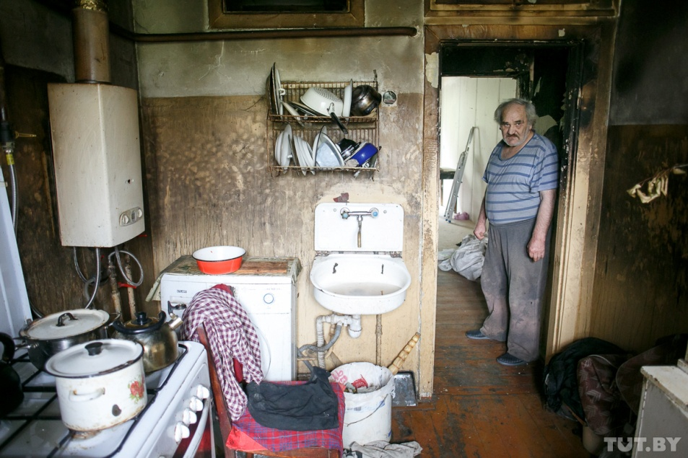
За последние два года проведено 126 актов обследования жилищно-бытовых условий пациентов, из них 48 совместных актов с представителями других организаций.

Slide 18
Взаимодействие социальной службы с межведомственными организациями и службами
Пенсионный фонд РФ
Правоохранительные органы
Судебные органы
Органы прокуратуры
Департамент ЖКХ, Управляющие компании
Органы опеки и попечительства
Управление по жилищной политики
Социальная служба
Бюро МСЭ
Управление социальной защиты населения
Органы ЗАГС
Нотариусы г.Тольятти, г.Жигулевска,
Ставропольского р-на
Комплексные центры обслуживания населения
Учреждение здравоохранения
СМИ, Учреждения культуры, общественные организации

Slide 19
Работа социальной службы с отдельными ведомствами
Ведомства | 2020 | 2021
Оформлено паспортов РФ (по утрате и пришедших в негодность) | 27 чел. | 21 чел.
Установление личности, гражданства РФ | 3 чел. | 2 чел.
Регистрация по месту пребывания в ГБУЗ СО «ТПНД» | Всего поставлено на учет 211чел
Отдел миграции иностранных граждан (оформление уведомлений о прибытии/убытии) | 7чел. | 14чел.
Оформление, перевод пенсий и ЕДВ в ПФР РФ | 24 чел. | 35 чел.
Работа с отделом ЗАГС, МФЦ, УК ЖКХ (ходатайства, письма, запросы) | Более 50 | Более 50

Slide 20
Аспекты социально-правовой работы
№ | Виды работ | 2020г. | 2021г.
1 | Сбор документов, подача исков в суд о лишении дееспособности | 21 | 18
2 | Представительство в суде | 31 | 24
3 | Ежедневное консультирование граждан по различным вопросам | Более 5 человек ежедневно
4 | Помещение под надзор пациентов | 41 | 55
5 | Регистрация права собственности | 12 | 19
6 | Вступление в наследство | 10 | 15
7 | Совместная работа с отделом опеки по сохранности имущества | 22 | 35
8 | Составление ежегодных отчетов о сохранности имущества поднадзорных граждан | 41 | 55
9 | Составление писем, ответы на запросы различным организациям. | Ежегодно более 100

Slide 21
Под надзором диспансера находятся 62 недееспособных пациента.

Slide 22
Проживание в учреждениях
социальной защиты:
За период 2020г. и 2021г. переведены на постоянное место жительства 45 инвалидов в психоневрологические интернаты,
20 – в пансионаты общего профиля.
В настоящее время 53 пациента ожидают путёвки.

Slide 23
Улучшение качества жизни
душевнобольных ВОЗМОЖНО!!!

Slide 24
Позитивные
изменения всегда
происходят!

Slide 25
СПАСИБО ЗА ВНИМАНИЕ!

